Slide 1
Государственное учреждение Ярославской области
«Рыбинский детский дом»
29 октября 2019 года

Slide 2
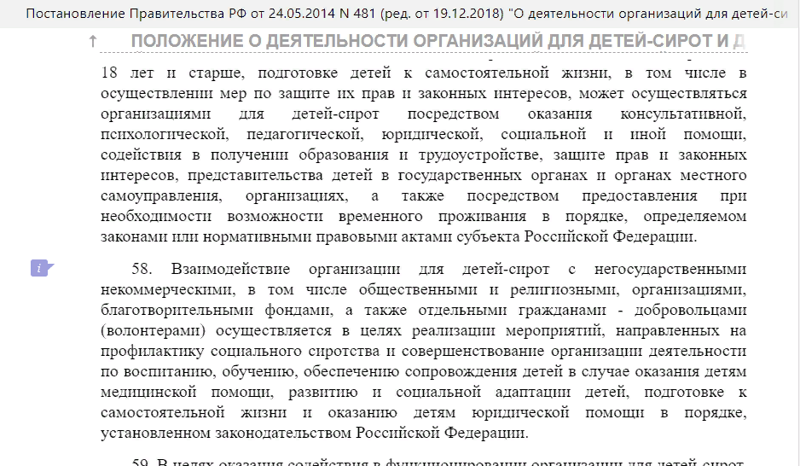

Slide 3
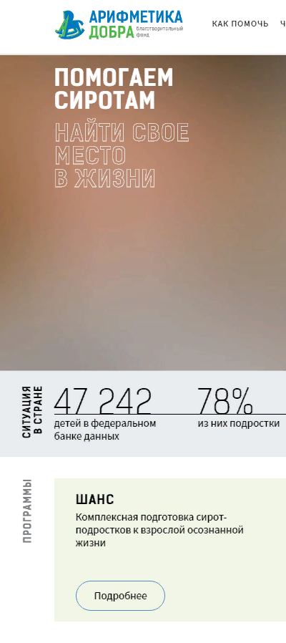
Программа «Шанс», которая реализуется Благотворительным фондом «Арифметика добра».
Одно из направлений – дистанционное онлайн-обучения детей-сирот.
Программа помогает воспитанникам справиться со сложностями в обучении и подготовке к итоговой аттестации.
Занятия в режиме-онлайн проходят с квалифицированными специалистами по индивидуальным программам.

Slide 4
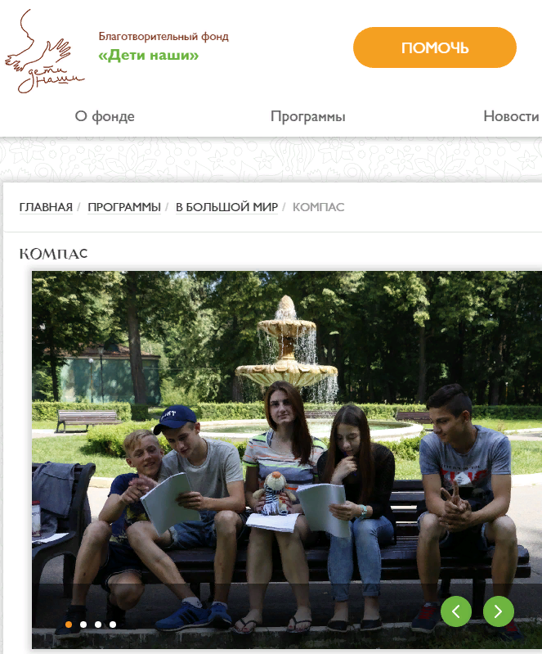
Образовательный проект «Компас» благотворительного фонда «Дети наши»:
- организация и финансирование дополнительных очных занятий с репетиторами по 12 предметам школьной программы (по выбору воспитанников от 1 до 3)
- проведение занятий с персональными педагогами-тренерами образовательную организацию
- готовка к сдаче ОГЭ и ЕГЭ
- оказание комплексной психологической поддержки
Использованы материалы из открытых источников: https://detinashi.ru/

Slide 5
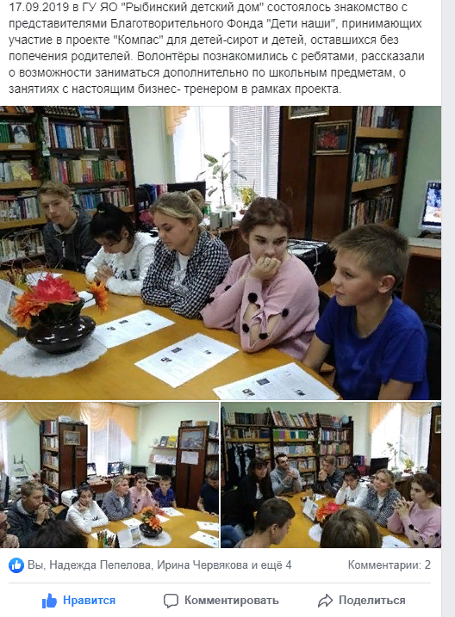
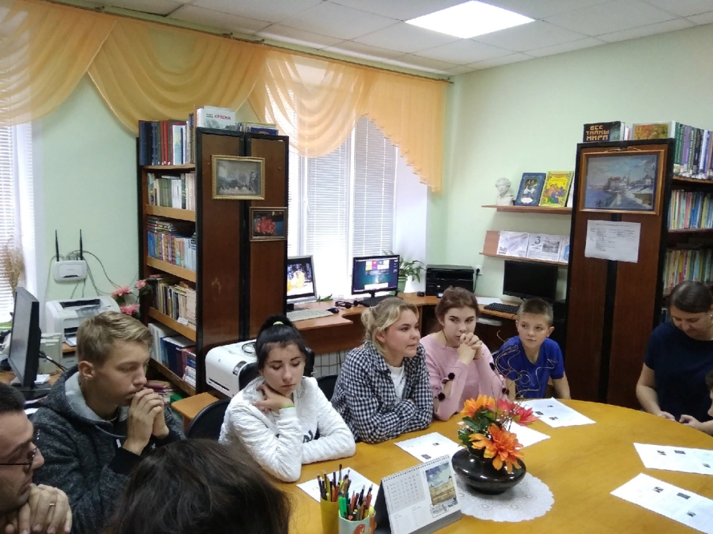
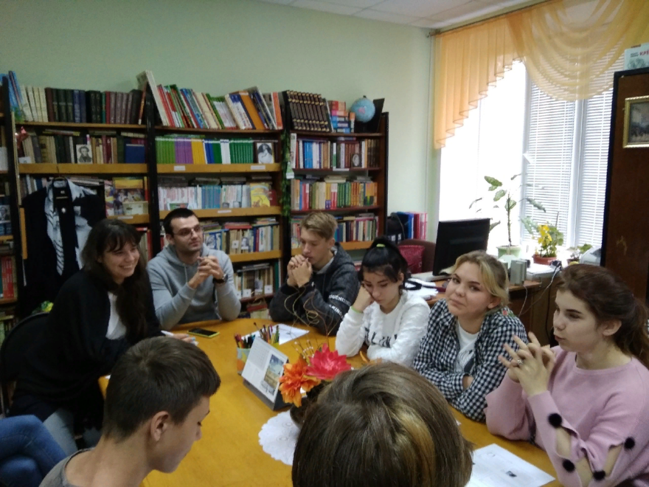
https://www.facebook.com/profile.php?id=100003959135149&epa=SEARCH_BOX

Slide 6


Использованы материалы из открытых источников: http://asp-moyasemya.ru/

Slide 7
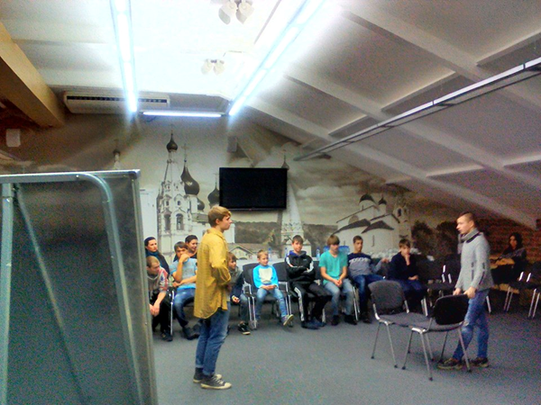
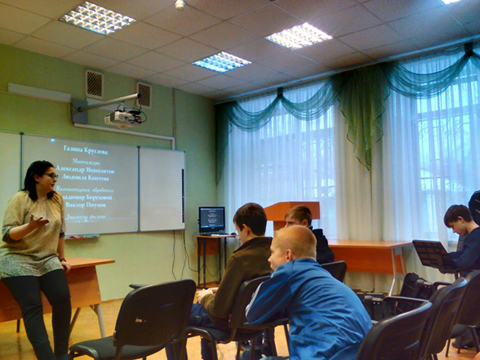
Цель – содействие социальной и психологической адаптации детей-сирот и детей, оставшихся без попечения родителей, и их семейному устройству.
Участники проекта - воспитанники детских домов и школ-интернатов Ярославской области, а также приемных семей и кровных кризисных семей.
Возрастная категория – подростки (12-18 лет).
https://www.asi.org.ru/news/2017/01/25/vospitanniki-detskih-domov-yaroslavlya-sygrayut-v-spektakle/

Slide 8



Декабрь 2016 г. – май 2017 г. – первый сезон реализации проекта. Итог - спектакль «Капитанская дочка»
Декабрь 2017 г. – апрель 2018 г. – второй сезон реализации проекта. Итог – спектакль «Цветы для Элджернона»
Сентябрь 2018 г. – апрель 2019 г. – третий сезон реализации проекта. Итог – спектакль «Майя»
https://www.asi.org.ru/news/2017/01/25/vospitanniki-detskih-domov-yaroslavlya-sygrayut-v-spektakle

Slide 9
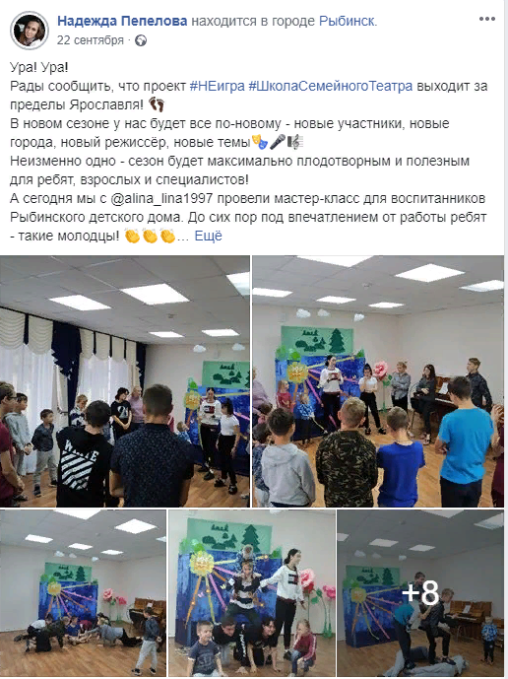
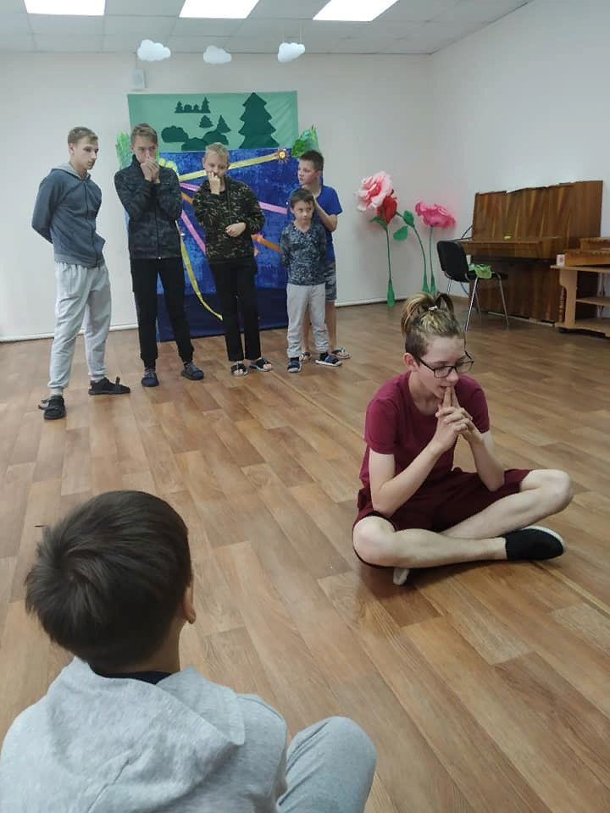
https://www.facebook.com/profile.php?id=100003959135149&epa=SEARCH_BOX

Slide 10
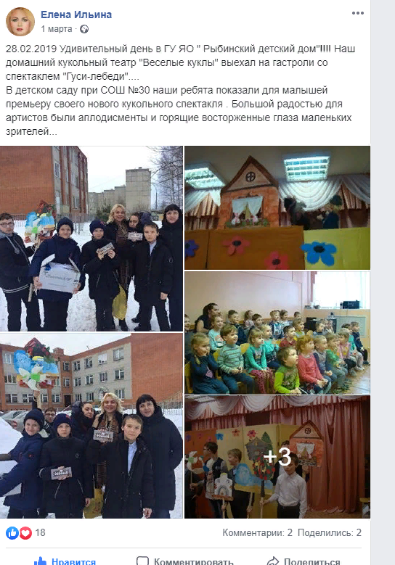
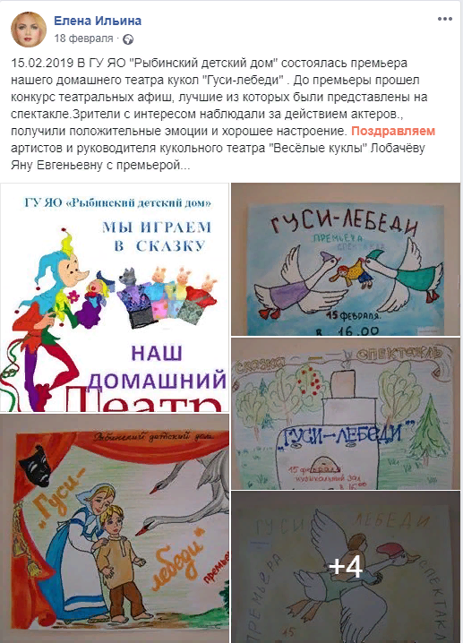
https://www.facebook.com/profile.php?id=100003959135149&epa=SEARCH_BOX

Slide 11
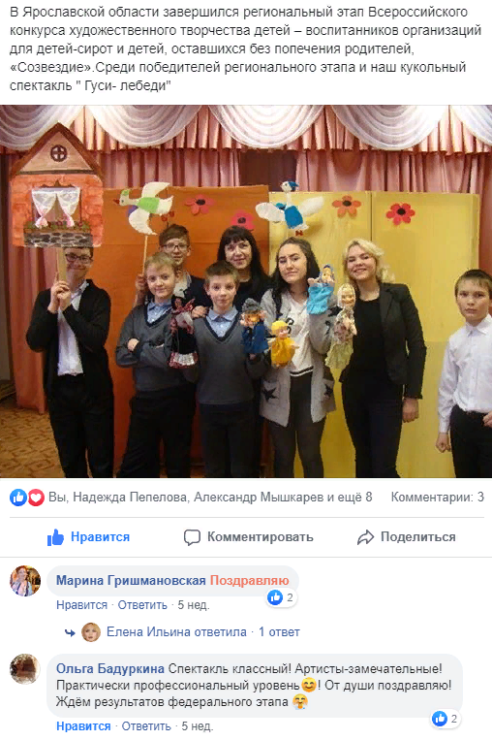
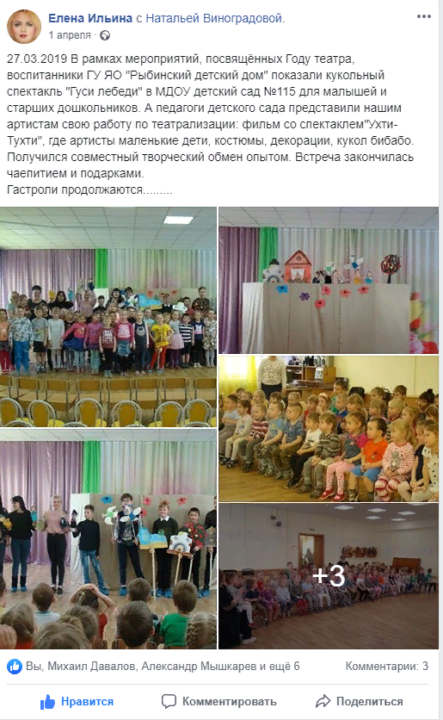
https://www.facebook.com/profile.php?id=100003959135149&epa=SEARCH_BOX

Slide 12
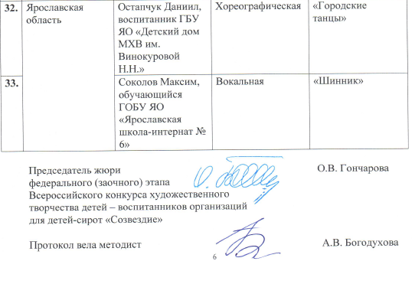
http://vcht.center/festival/sozvezdie/

Slide 13
